Slide 1
Концепция развития математического образования в РФ
(значимость для начального общего образования)
Notes:
1

Slide 2
Актуальность – в нормативных документах
Распоряжение Правительства Российской Федерации от 24.12.2013 г. № 2506-р «Об утверждении Концепции развития математического образования в Российской Федерации»
Распоряжение Правительства Российской Федерации от 09.04.2016 г. № 637-р «Об утверждении Концепции преподавания русского языка и литературы в Российской Федерации
Концепция нового учебно-методического комплекта по отечественной истории (историко-культурный стандарт) (утверждена 30 октября 2013 г. на расширенном заседании Совета Российского исторического общества)
Распоряжение Правительства РФ от 4 сентября 2014 г. № 1726-р Об утверждении Концепции развития дополнительного образования детей»

Slide 3
Актуальность – в нормативных документах
Проекты:
Концепция преподавания обществознания в Российской Федерации
Концепция развития географического образования в Российской Федерации
Концепция преподавания предметной области «Искусство» в Российской Федерации
Концепция развития технологического образования в системе общего образования Российской Федерации
Концепция модернизации учебного предмета «Физическая культура» в Российской Федерации

Slide 4
Концепции преподавания отдельных предметов: общее и особенное
Общее:
Детализация ФГОС в части освоения отдельных учебных предметов
Направленность на повышение качества образования отдельных предметов (предметных областей) учебного плана
Осмысление методических задач и формулировка управленческих решений на основе выявленных проблем
В целом единая структура документов, включающая: общие положения, цели и задачи, проблемы, основные направления реализации
Наличие идей для профессионального развития учителя
Notes:
4

Slide 5
Концепции преподавания отдельных предметов: общее и особенное
Особенное:
Затрагивают отдельные предметы (например, математика, русский язык) или предметные области (например, «Искусство»)
Утверждены Распоряжениями Правительства или другими структурами (например, Российским историческим обществом)
Разработаны для отдельных уровней образования (от дошкольного до профессионального) или представлены как единый документ, без дифференциации по уровням образования.
Notes:
5

Slide 6
Концепция развития
математического образования в РФ
Распоряжение Правительства РФ
от 24.12.13 № 2506
Notes:
6

Slide 7
Концепция развития математического образования
I. Значение математики в современном мире и в России
II. Проблемы развития математического образования
Проблемы мотивационного характера
Проблемы содержательного характера
Кадровые проблемы
III. Цели и задачи Концепции
IV. Основные направления реализации Концепции
1. Дошкольное и начальное общее образование
2. Основное общее и среднее общее образование
3. Профессиональное образование
4. Дополнительное профессиональное образование, подготовка научно
педагогических работников образовательных организаций высшего
образования и научных работников научных организаций, математическая
наука
5. Математическое просвещение и популяризация математики,
дополнительное образование
V. Реализация Концепции
Notes:
7
7

Slide 8
II. Проблемы развития математического образования
1. Проблемы мотивационного характера
Причины:
общественная недооценка значимости математического образования;
перегруженность образовательных программ, оценочных и методических материалов техническими элементами и устаревшим содержанием;
отсутствие учебных программ, отвечающих потребностям обучающихся и действительному уровню их подготовки
Notes:
8
В процессе социальных изменений обострились проблемы развития математического образования и науки, которые объединены в следующие основные группы.
8

Slide 9
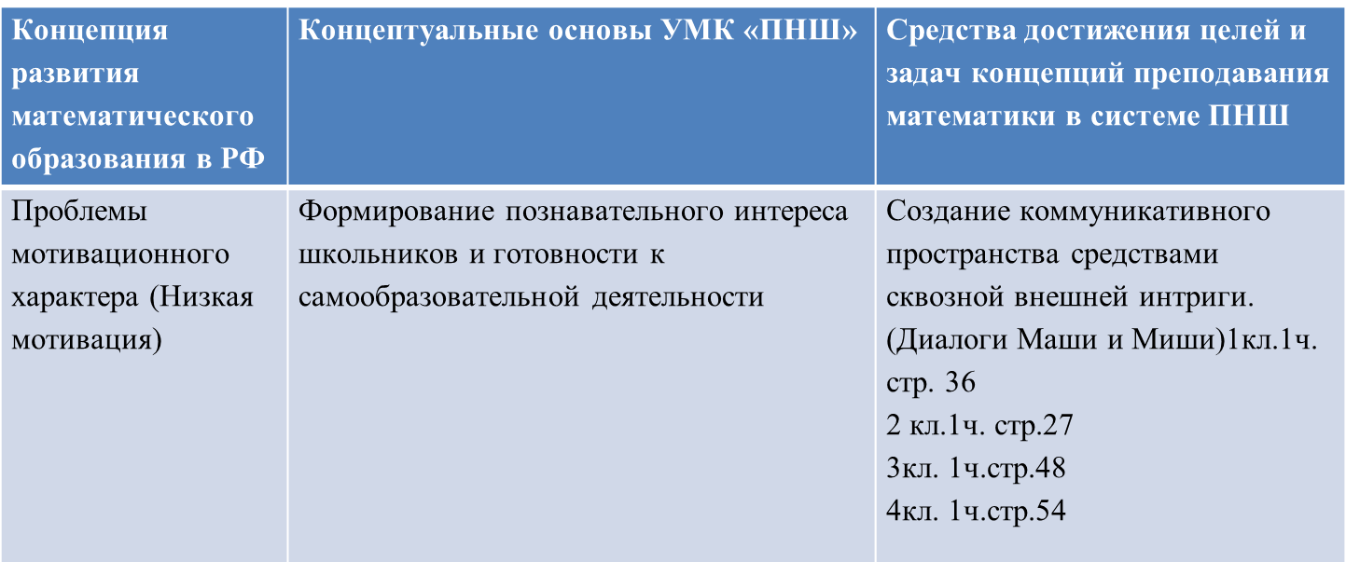
II. Проблемы развития математического образования и их решение в УМК «Перспективная начальная школа»
Notes:
9
9

Slide 10
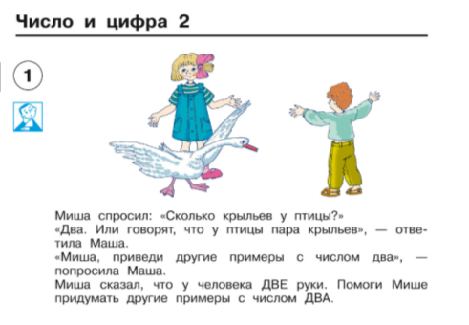
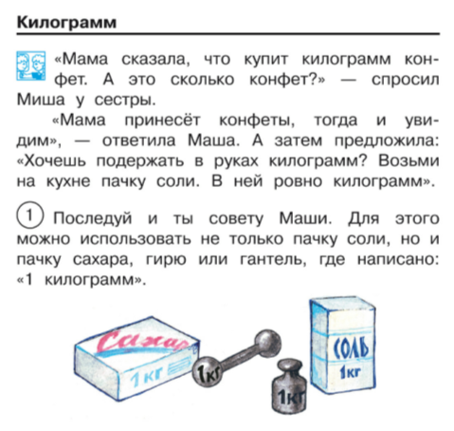
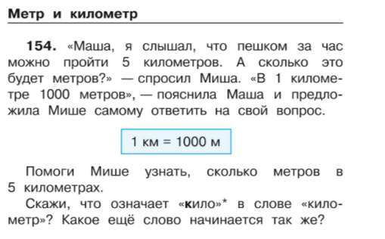
Notes:
10
10

Slide 11
II. Проблемы развития математического образования
2. Проблемы содержательного характера
Устаревшее и формальное содержание математического образования на всех уровнях образования
Оторванность содержания от жизни
Отсутствие преемственности между уровнями образования
Отсутствие различий в учебных программах, оценочных и методических материалах, в требованиях аттестации для разных групп учащихся
Низкая эффективность учебного процесса
Подмена обучения "натаскиванием" на экзамен
Игнорирование действительных способностей и особенностей подготовки учащихся
Notes:
11
11

Slide 12
II. Проблемы развития математического образования и их решение в УМК «Перспективная начальная школа»
Notes:
12
12

Slide 13
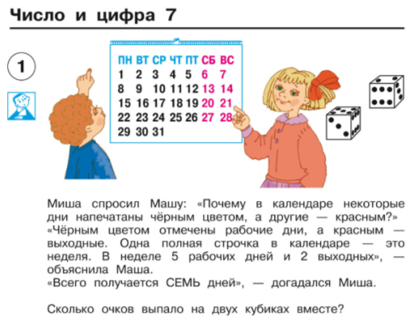
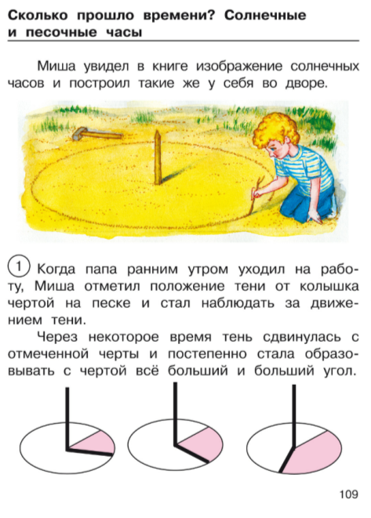
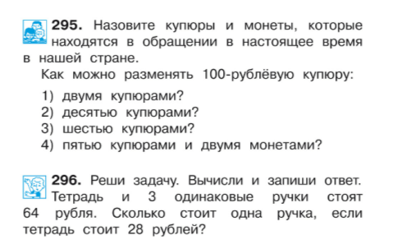
Notes:
13
13

Slide 14
II. Проблемы развития математического образования
3. Кадровые проблемы
В Российской Федерации не хватает учителей и преподавателей образовательных организаций высшего образования, которые могут качественно преподавать математику, учитывая, развивая и формируя учебные и жизненные интересы различных групп обучающихся.
Выпускники образовательных организаций высшего образования педагогической направленности в своем большинстве не отвечают квалификационным требованиям, профессиональным стандартам, имеют мало опыта педагогической деятельности и опыта применения педагогических знаний.
Преподаватели образовательных организаций высшего образования в большинстве своем оторваны как от современных направлений математических исследований, включая прикладные, так и от применений математики в научных исследованиях и прикладных разработках своей образовательной организации высшего образования.
Notes:
14
14

Slide 15
III. Цели Концепции
Цель настоящей Концепции - вывести российское математическое образование на лидирующее положение в мире
Математика в России должна стать передовой и привлекательной областью знания и деятельности, получение математических знаний - осознанным и внутренне мотивированным процессом
Изучение и преподавание математики, с одной стороны, обеспечивает готовность учащихся к применению математики в других областях,
с другой стороны, имеет системообразующую функцию, существенно влияют на интеллектуальную готовность школьников и студентов к обучению, а также на содержание и преподавание других предметов

Slide 16
III. Цели Концепции
Notes:
16
16

Slide 17
III. Задачи Концепции
модернизация содержания учебных программ математического образования на всех уровнях;
обеспечение отсутствия пробелов в базовых знаниях для каждого обучающегося, формирование у участников образовательных отношений установки "нет неспособных к математике детей";
предоставление учителям инструментов диагностики (в том числе автоматизированной) и преодоления индивидуальных трудностей;
Notes:
17
Задачами развития математического образования в Российской Федерации являются:
модернизация содержания учебных программ математического образования на всех уровнях (с обеспечением их преемственности) исходя из потребностей обучающихся и потребностей общества во всеобщей математической грамотности, в специалистах различного профиля и уровня математической подготовки, в высоких достижениях науки и практики;
обеспечение отсутствия пробелов в базовых знаниях для каждого обучающегося, формирование у участников образовательных отношений установки "нет неспособных к математике детей", обеспечение уверенности в честной и адекватной задачам образования государственной итоговой аттестации, предоставление учителям инструментов диагностики (в том числе автоматизированной) и преодоления индивидуальных трудностей;
17

Slide 18
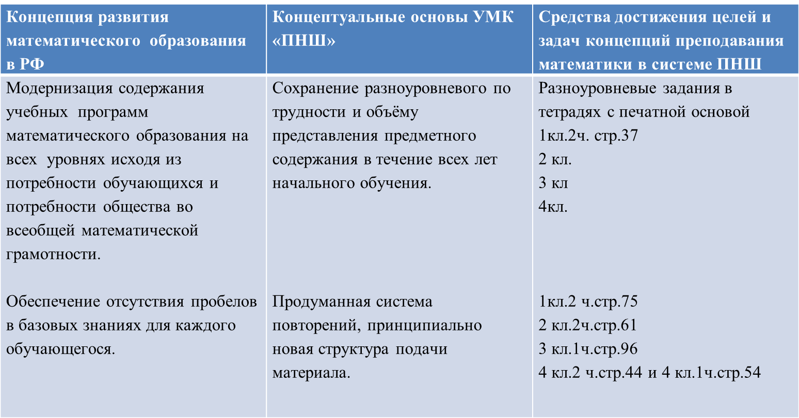
III. Задачи Концепции
Notes:
18
18

Slide 19
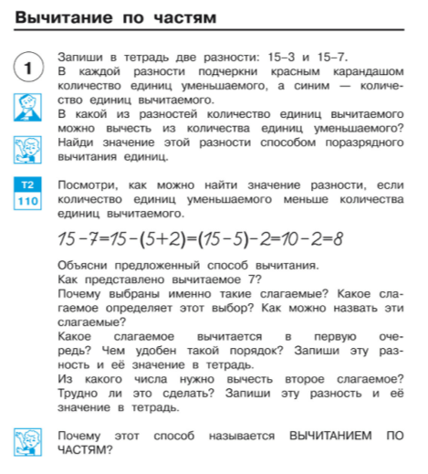
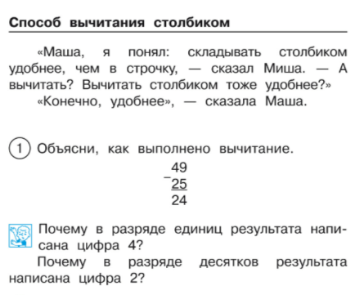
Notes:
19
19

Slide 20
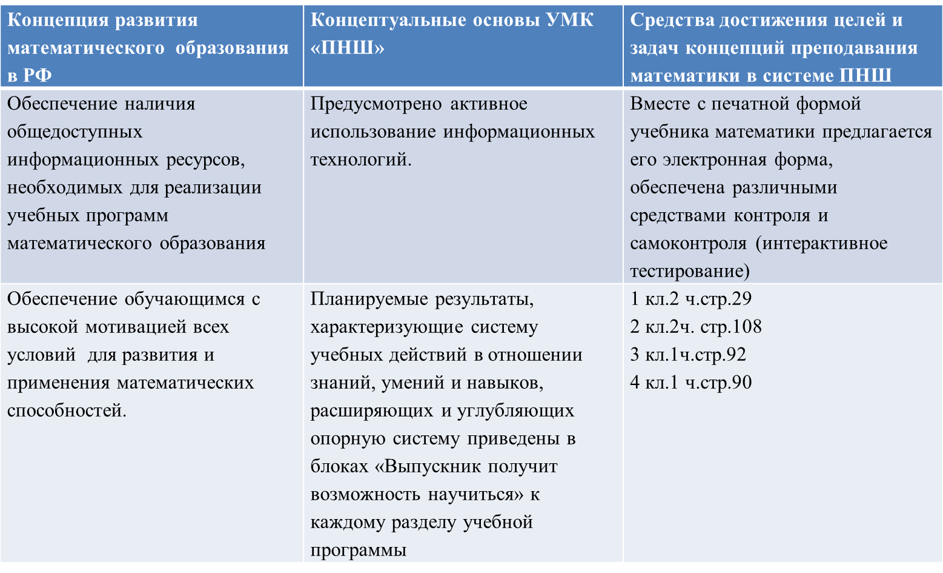
III. Задачи Концепции
Notes:
20
20

Slide 21
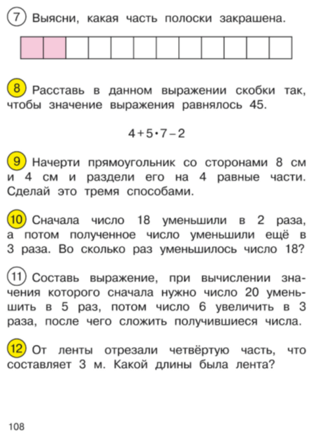
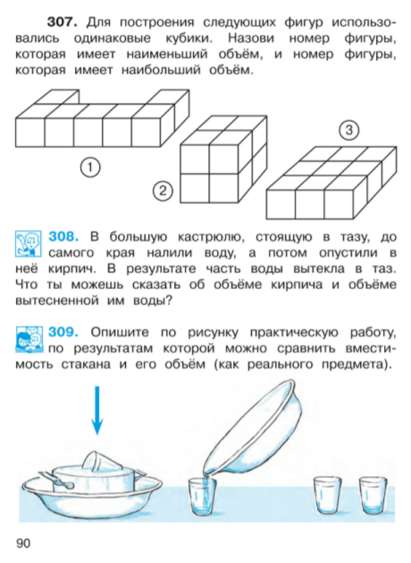
Notes:
21
21

